Slide 1
8장 DQN
202155528 김민찬

Slide 2
경험재생
Q러닝은 추정치를 사용해서 추정치를 갱신 -> 불안정
Q러닝은 상관관계가 높은 데이터를 사용해서 학습
이걸 해결하기 위해 경험재생 사용
경험 Et 를 버퍼에 넣고, 버퍼에서 무작위로 꺼내서 학습

Slide 3

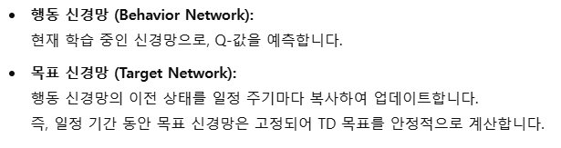
목표 신경망
가 계속 변함.. 얘가 목표인데!!
그래서 얘를 고정 시키는게 목표 신경망

Slide 4
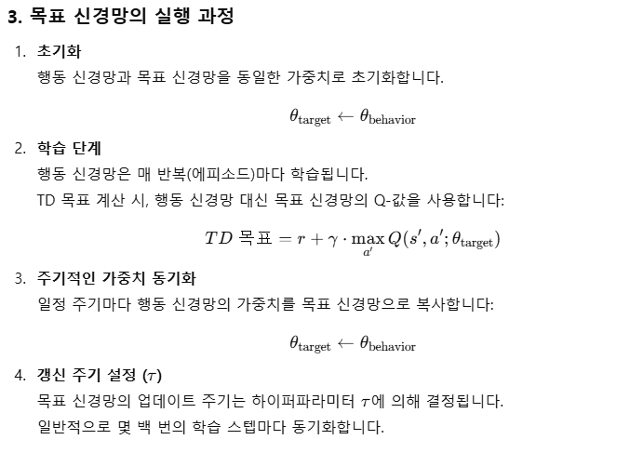
목표 신경망

Slide 5
우선순위 경험 재생(PER)
경험 데이터를 무작위 선택 x -> 우선순위에 따라서
-> 클수록 수정할 것이 많다는 것!
우변에 절댓값 씌우기
버퍼에는 (St, At, Rt, St+1, 6) 을 넣어서
6에 따라서 확률을 구함.
이 확률 따라서 데이터 추출!

